Slide 1

基础数据结构
ruanxingzhi

Slide 2
intro
栈，队列，链表
并查集
hash表
简易分块
堆

Slide 3
线性表
栈、队列、链表

Slide 4
洗碗问题
小止是餐厅里的洗碗工w
每天都有堆积如山的盘子需要她洗。她每次从这叠盘子里面取出最顶上的那一个，然后把它洗干净，放到别的地方。
恰饭的人源源不断，所以需要洗的盘子也源源不断地送过来。每次来了新的盘子，都会被放在那叠盘子的最顶上。
如何用一个数组模拟这叠盘子？

Slide 5
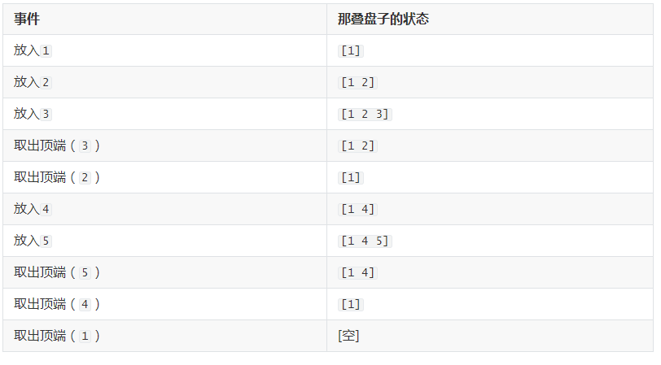
洗碗问题

Slide 6
栈的性质
我们发现：盘子都是从顶端进、从顶端出，所以如果x比y晚进入这叠盘子，那么x一定在y之前离开。
这个性质可以表达为“后进先出”。它是栈的本质。
栈(stack) : LIFO(Last in first out)表

Slide 7
生活中的栈
电梯
超载了之后要后入先出。这是一个栈。

Slide 8
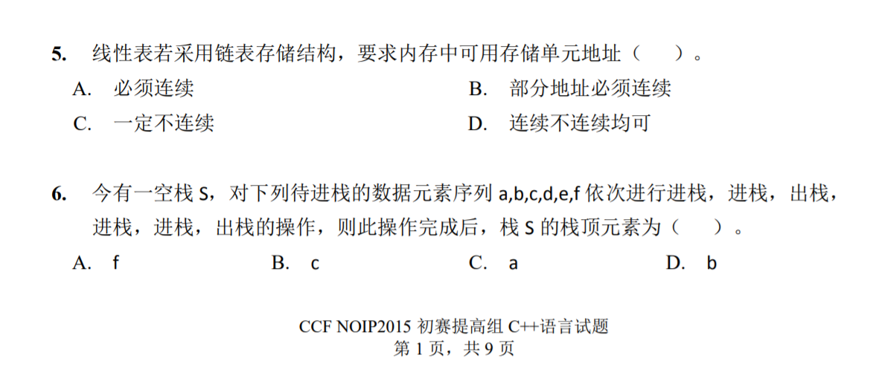
初赛一题

Slide 9
实现栈
int s[100005],tot=0;
#define push(x) s[++tot]=x
#define pop tot--
#define size tot
#define top s[tot]

Slide 10
括号匹配问题
给定一个字符串，这个字符串由()[]{}这六个字符构成。如果所有的括弧都可以匹配上，那么就说这个字符串合法，否则非法。下面给一些例子：
[({})]：合法。
[([]){}[]]{}：合法。
{{}：非法。
([)(])：非法。
我们的任务是写一个程序，判断给定字符串是否合法。

Slide 11
括号匹配问题
让我们人脑验证以下的字符串是否可以匹配：
[({})]
()[]()
[([]){}[]]{}
{{}
([)(])

Slide 12
括号匹配问题
我们用一个栈来维护当前所有没有匹配的括号.
当新加入一个括号的时候：
1.如果是左括号，则把这个括号入栈.
2.如果是右括号，则看栈顶是否能和这个右括号匹配，如果可以的话则弹栈，否则这个括号序列不能匹配.

Slide 13
括号匹配问题
让我们用算法验证以下的字符串是否可以匹配：
[({})]
()[]()
[([]){}[]]{}
{{}
([)(])

Slide 14
栈与函数调用
foo(4)的调用过程是怎样的？
void foo(int x)
{
if(x==1 || x==2) return;
foo(x-1);
foo(x-2);
}

Slide 15
后缀表达式
https://www.luogu.org/problemnew/show/P1449

Slide 16
排队问题
小止是个收银员w
小止面前有很长很长的队伍。小止总是帮排在最前面的人来结账；源源不断地有人过来，排在队伍的最后面。
如何用一个数组模拟这个队伍？

Slide 17
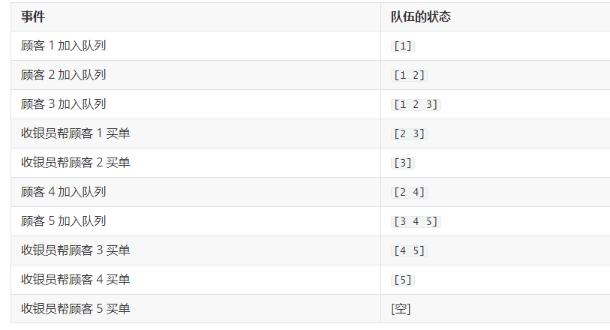
排队问题

Slide 18
队列的性质
队列的本质是：越先来的，越早办完事离开。
队列(queue) : FIFO(First in first out)表.

Slide 19
生活中的队列
排队
符合“先来后到”规则的全都是队列。
洛谷日报
审核通过的文章，将会加入队列。
每次洛谷日报取队首的文章发布。

Slide 20
实现队列
int s[100005],fnt,end;
#define push(x) s[++end]=x
#define pop fnt++
#define front s[fnt]
#define size end-fnt+1

Slide 21
循环队列
刚才的队列耗费大量空间。
如何尽量利用起来s[100005]这么多空间？

Slide 22
yyy审题解
洛谷用户越来越多，提交的题解也非常多。
yyy负责审核题解，她应该利用栈的顺序来审核，还是利用队列？

Slide 23
约瑟夫问题
一群小朋友坐成一个圈，已经按照顺时针 1...n 编号。从 1 号小朋友开始报数，报到 k 的小朋友出局；下一个小朋友继续从 1 开始报。显然，游戏进行到最后，场上只会剩下一个小朋友。此时这个小朋友获胜。我们的问题是，给定n和k，问被淘汰的n-1个小朋友出局的顺序。
数据范围：n,k<=1000

Slide 24
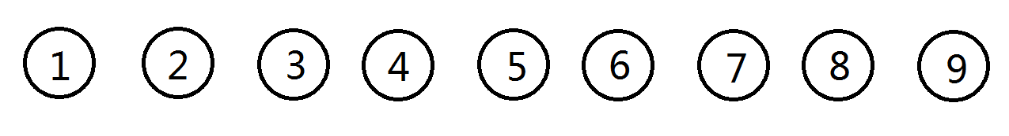
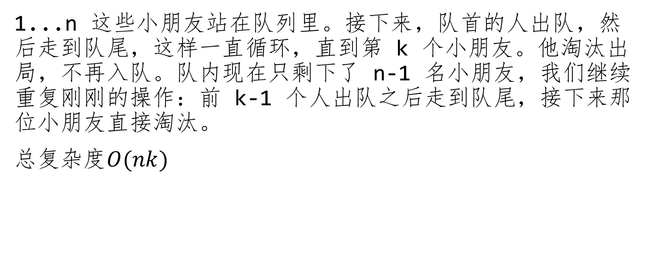
约瑟夫问题
1...n 这些小朋友站在队列里。接下来，队首的人出队，然后走到队尾，这样一直循环，直到第 k 个小朋友。他淘汰出局，不再入队。队内现在只剩下了 n-1 名小朋友，我们继续重复刚刚的操作：前 k-1 个人出队之后走到队尾，接下来那位小朋友直接淘汰。
总复杂度$O(nk)$

Slide 25
栈和队列
如何利用两个栈实现一个队列？

Slide 26
洛谷FMT
月黑风高夜，一大群人排成一排，围观洛谷大厦。
次日，每个人都只记得自己右手边站的是谁。
如何利用这些信息，恢复出昨晚的排队顺序？
e.g. 1-4 2-5 3-2 4-3 5-none

Slide 27
链表
链表的本质：相邻元素相连接。
单向链表
双向链表
循环链表

Slide 28
链表操作
单链表如何实现：
任意查询 (例如：查询某元素的后继是谁)
任意插入 (在任意指定位置插入元素)
连接两个单链表

Slide 29
初赛一题

Slide 30
初赛一题
ref. 初赛题.html

Slide 31
并查集 & hash表

Slide 32
亲戚
https://www.luogu.org/problemnew/show/P1551

Slide 33
染色法
最开始，每个人都有自己的颜色。
若知道了A和B是亲戚：
如果A与B同色，则不管；
否则将所有颜色为B的人染成A的颜色。
对于询问操作，只需要判断A和B是否为同一颜色。

Slide 34
改进
我们可以不去执行染色操作，而是给B设置一个标记指向A，说明它应该被染成A的颜色。
例如：
Link 1 2
Link 2 3
Link 2 4
Link 1 5
最后：bin[1]=1,bin[2]=1,bin[3]=2,bin[4]=2
1
2
5
3
4

Slide 35
并查集
这样，我们可以通过查询bin数组，来知道点x最后应该被染成什么颜色。
那么我们应对Ask询问就很简单了：去找A,B各自的颜色，然后判断这两个颜色是否相同。
如果相同，就有亲属关系；如果不同，就没有。

Slide 36
并查集
把本题抽象一下，将有亲属关系的人视为集合。
把一个集合的bin最终指向的那个元素，称为这个集合的代表。
可以发现，我们实现了这样一个功能：
Union 将两个（不相交的）集合合并
Find 查询一个元素所在集合的代表（进而可以实现Ask）

Slide 37
并查集
并查集能帮助我们做很多事。
例如：一张图，可以在城市中修双向道路；随时询问某两个城市是否可以相互抵达。
这个问题也可以用union/find这两个操作来解决。

Slide 38
时间复杂度
想一想，并查集的最坏时间复杂度？
连成一条链。

Slide 39
路径压缩
我们发现，对于每个点，我们的目的是：找到它最终需要被染成什么颜色。
我们之前的过程是，迭代地去找代表元素。
现在，我们添加一个回溯过程：把链上所有的点的bin值，直接指向最终的代表元素。
正确性明显没问题。而且一条长链在这个操作之后，会被直接拆掉，从而降低了复杂度。

Slide 40
例题
https://www.luogu.org/problemnew/show/P3367

Slide 41
问题
你有一些朋友，每个朋友都有一个身份证号(13位，全是数字)。
需要支持两个操作：
添加一个新朋友
给定身份证号，问这个人是不是你的朋友。

Slide 42
暴力I
直接把朋友的身份证记在表上，询问的时候查表。
如何优化？
用数据结构维护这张表；或者利用算法高效查找。

Slide 43
暴力II
首先，如果id不是身份证号那么多位，而是只有6位，可以怎么办？
开一个w[1000000]，如果有人的id为x则把w[x]记为1.
查询的时候，直接去看w[x]即可。
如果值域是身份证那么大呢？

Slide 44
取模
我们还是开一个数组，大小为p.
Add操作：w[id%p]=1.
Ask操作：看w[id%p]是否为1.为1则认为是朋友。

Slide 45
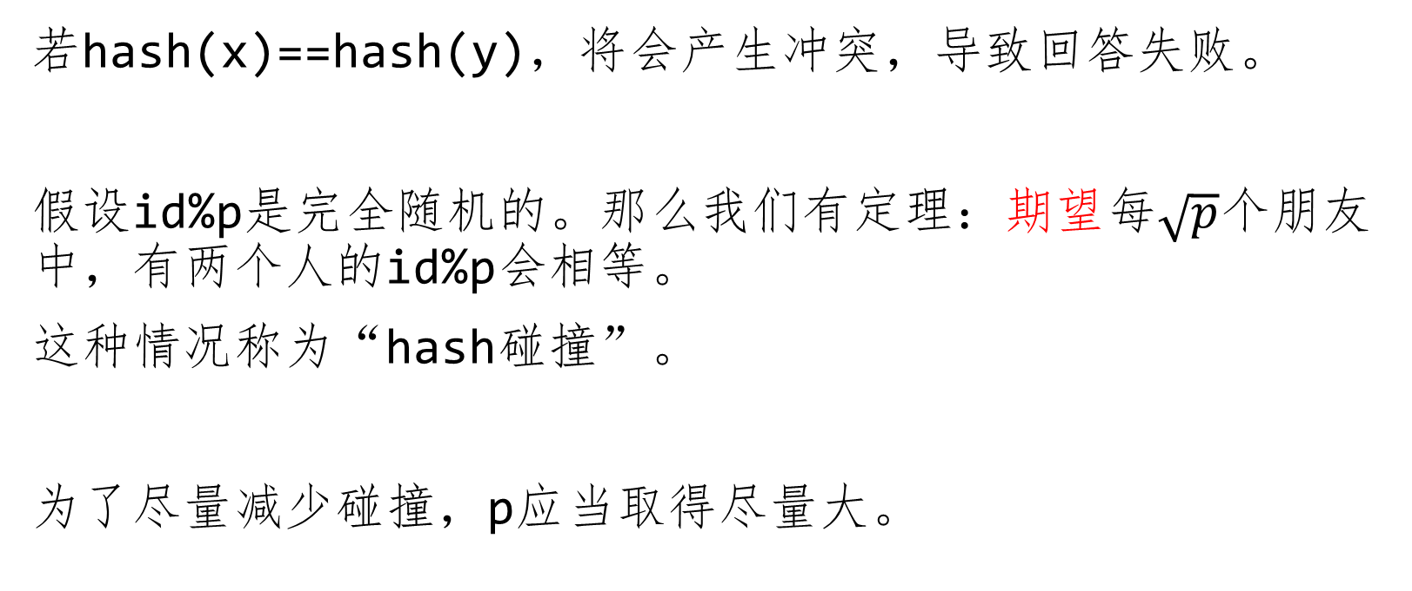
hash冲突
若hash(x)==hash(y)，将会产生冲突，导致回答失败。
假设id%p是完全随机的。那么我们有定理：期望每$\sqrt{p}$个朋友中，有两个人的id%p会相等。
这种情况称为“hash碰撞”。
为了尽量减少碰撞，p应当取得尽量大。

Slide 46
解决hash冲突
解决冲突的办法：
线性探测法
平方探测法
拉链法（最常用）

Slide 47
双模数hash
我们也可以换一种方法来减少碰撞：取两个模数p1,p2.
当且仅当这两个模数同时认为此人是我们的朋友，我们才回答YES.
采用双模数（甚至三模数），会显著降低碰撞概率。

Slide 48
关于p
这个p一般要取质数。
给出一个很简单的例子：如果p取6，偶数模6只会有三种取值，那么w数组只有三位被利用；如果p取5，那么w数组的每一位都会被利用起来。
w数组有效的位数越多，越不容易产生碰撞。
这可以理解为稀释了碰撞概率。

Slide 49
END
rxz@luogu.org

